Slide 1
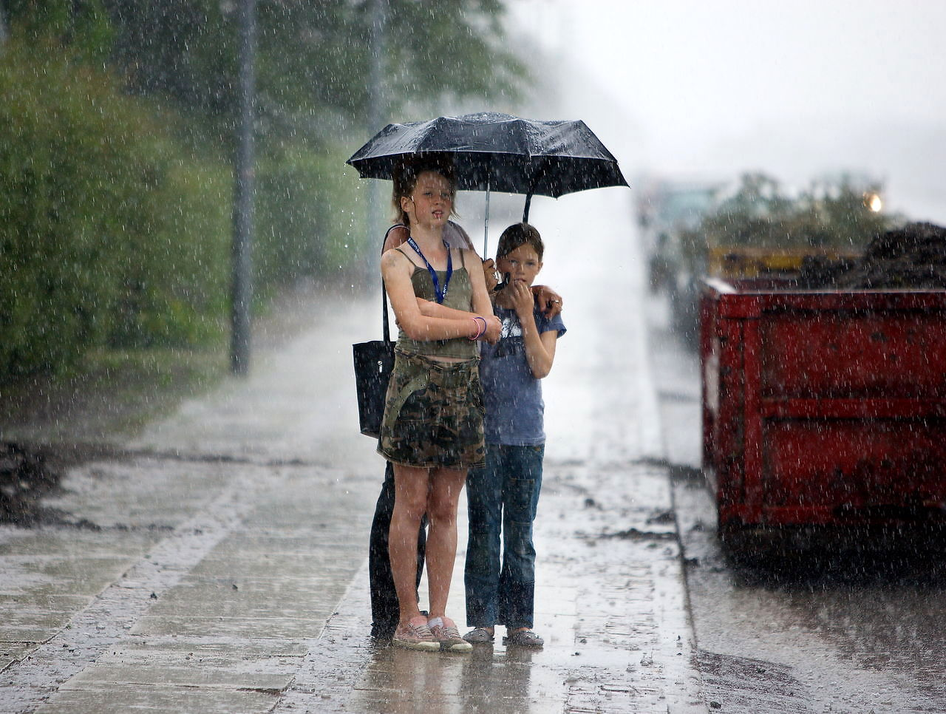
Kondenseringsforsøg – nedbør i Danmark

Slide 2
Dagens spørgsmål
Hvorfor falder der mest nedbør i sommermånederne i Danmark?
Hvilke typer nedbør har vi i Danmark?
Kernebegreber: Kondensering, konvektionsnedbør, Stigningsregn, Frontnedbør, Luftens mætningskurve, Vandets kredsløb

Slide 3
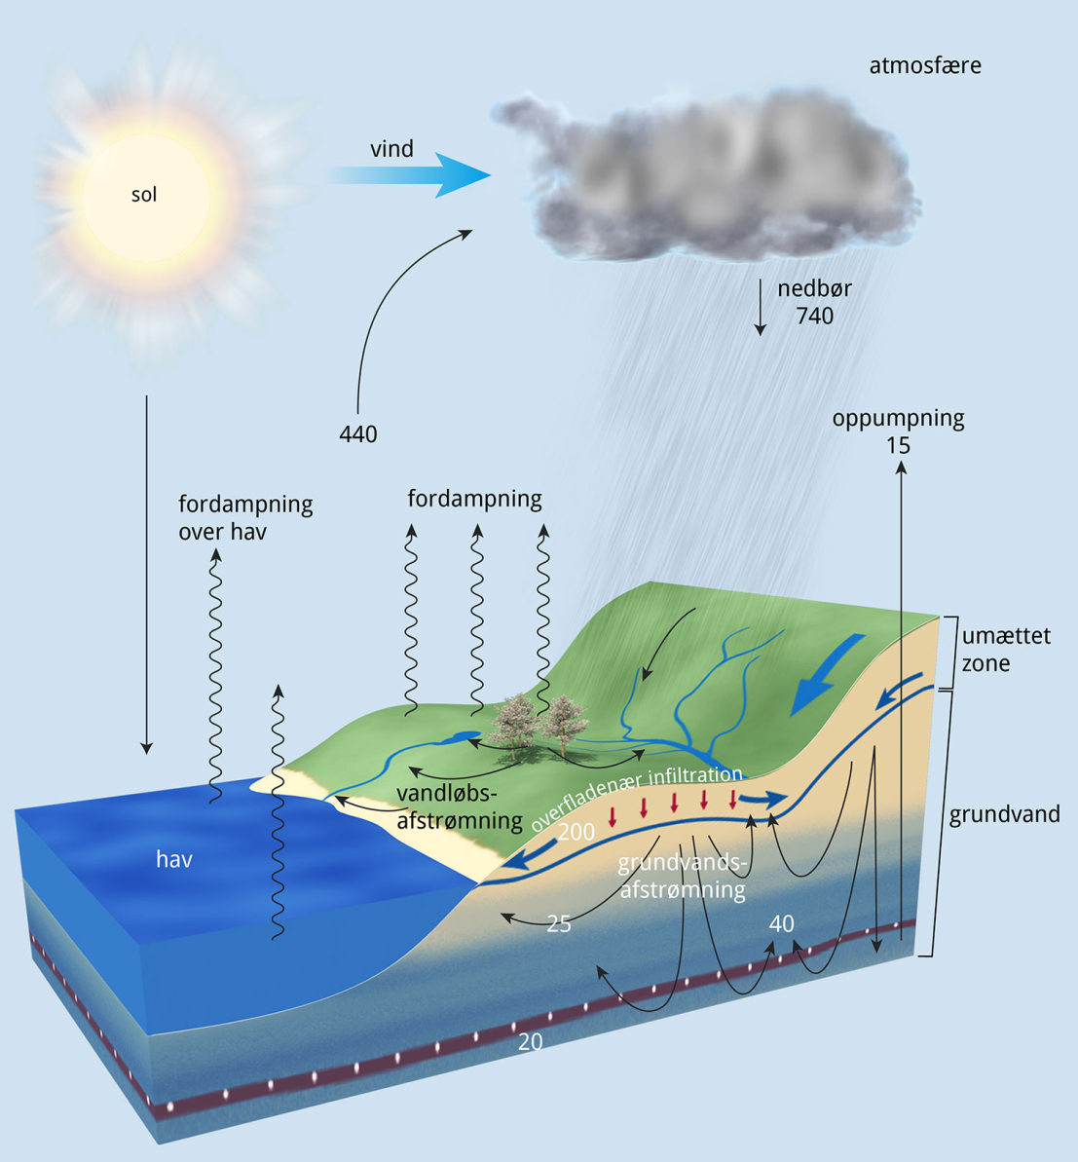
Bilag 1: Vandets kredsløb

Slide 4
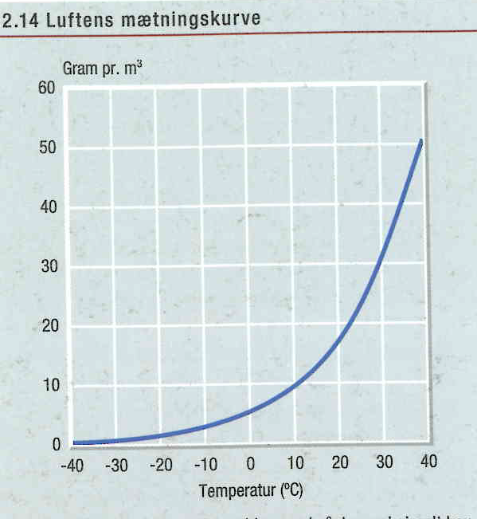
Bilag 2: Luftens mætningskurve s. 40

Slide 5
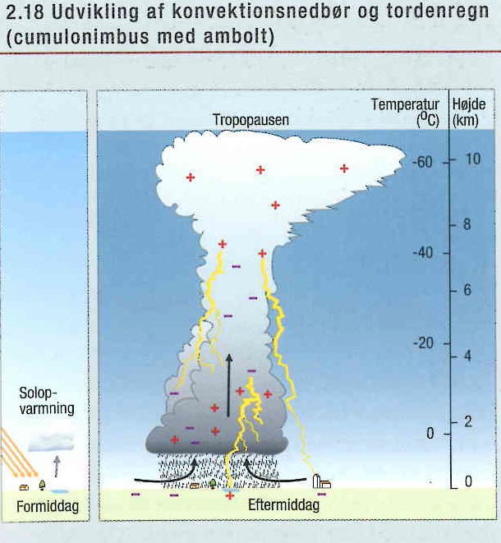
Bilag 3: Konvektionsnedbør

Slide 6
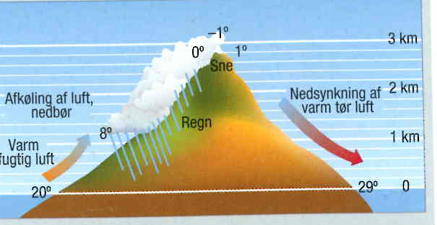
Bilag 4: Stigningsregn

Slide 7
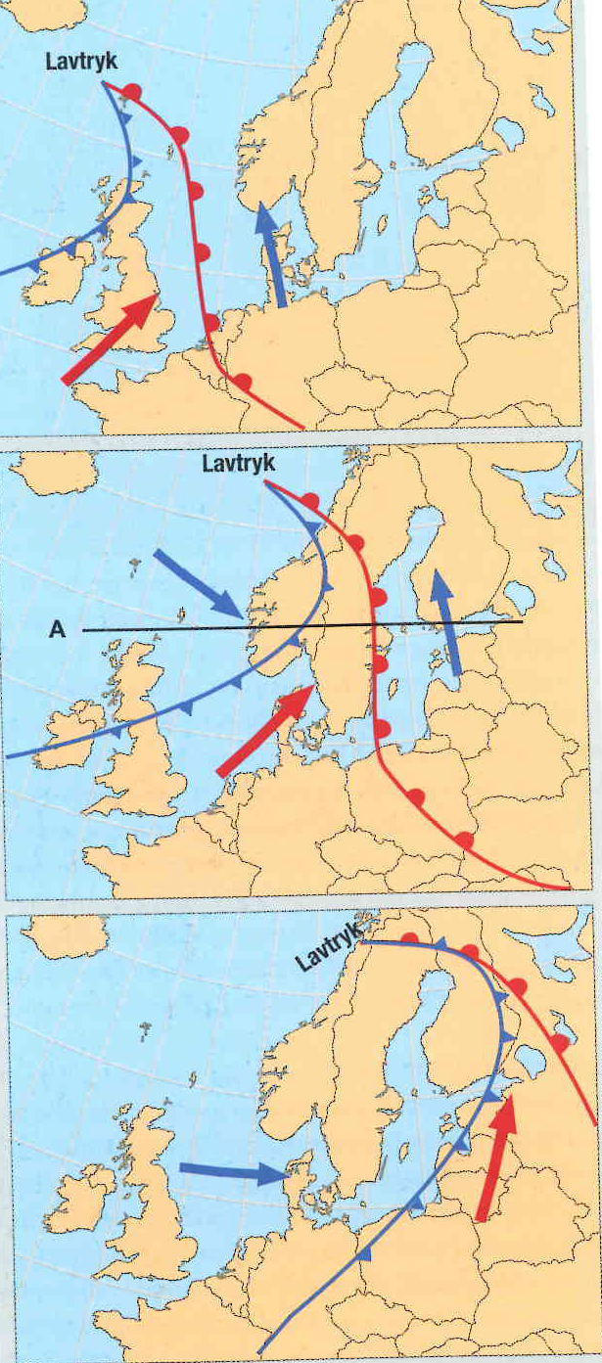
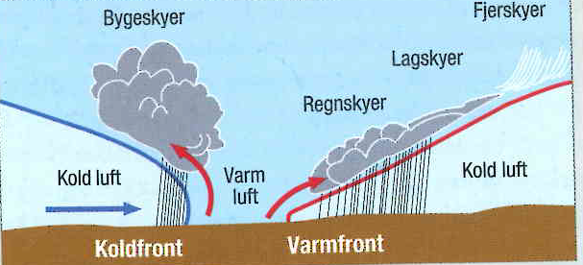
Bilag 5: Frontregn

Slide 8
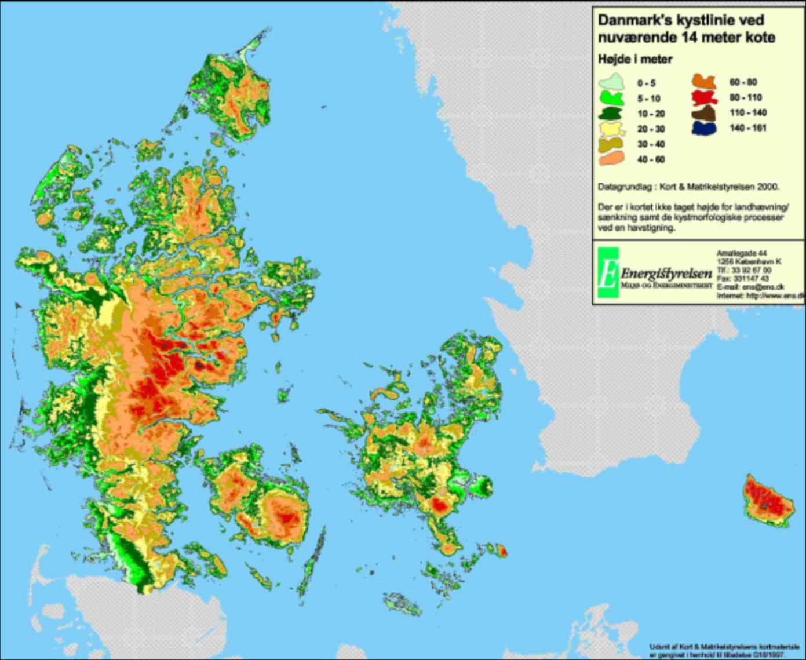
Bilag 6: Topografisk kort Danmark

Slide 9
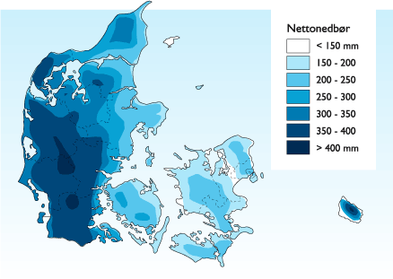
Bilag 7: Nedbørskort Danmark

